Slide 1
ČIPENDEILO STILIUS (CHIPPENDALE STYLE)
Pristatymas
Parengė Diana Gabrilavičienė, technologijų mokytoja
Vidiškių gimnazija
2022

Slide 2
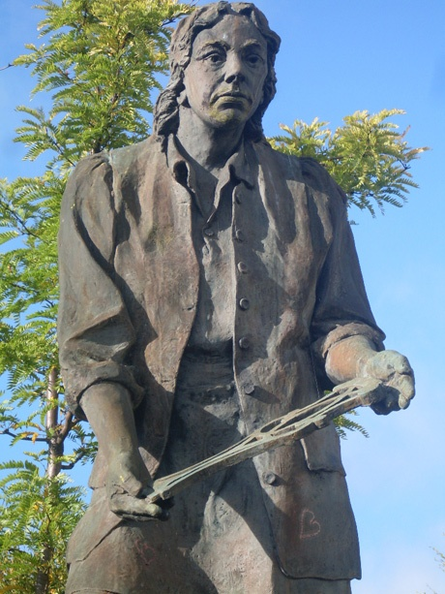
XVIII a. viduryje baldų savitumu išsiskiria Anglija, turėjusi garsų rokoko stiliaus baldų meistrą Tomą Čipendeilį (1718 – 1779).

Slide 3
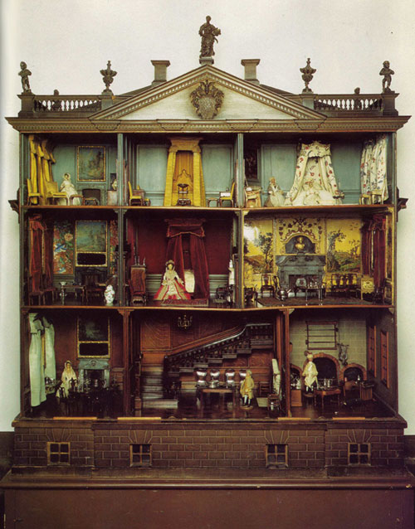
Rokokas (pran. Rococo) - 18 a. 2-8 dešimtmečių Europos architektūros ir dailės stilius, išsirutuliojęs iš vėlyvojo baroko. Lyginant su baroku, rokoko interjeras dar intymesnis ir įmantresnis.
Doll's House at Nostell Priory by Thomas Chippendale

Slide 4
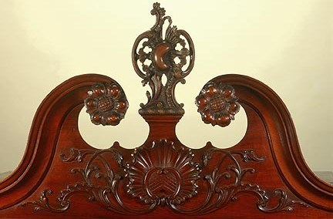
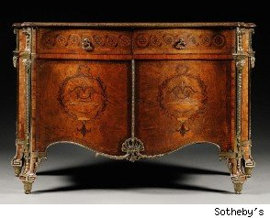
Rokoko stiliaus balduose tiesi linija buvo pamiršta. Baldai nedideli, suapvalintais kampais, lenktomis S raidės pavidalo kojomis, vyrauja simetriškos vingiuotos linijos, fotelių atlošai lengvai įgaubti, drožinėti, kėdės ir krėslai apmušti šviesiais audiniais, lengvos mažos komodos, sekretai.
http://blog.mam.org/2011/06/05/from-the-collection-chippendale-philadelphia-high-chest/
http://www.luxist.com/2010/12/30/most-expensive-things-sold-at-auction-2010/

Slide 5
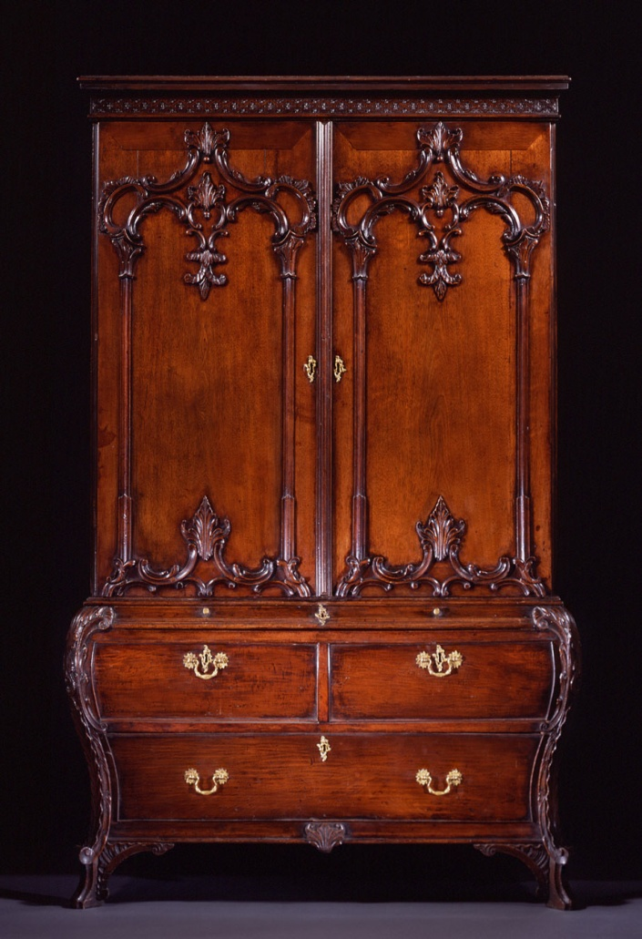
Rokoko periodui būdingas auksavimas. Švelnus pastelinių spalvų derinys. Baldų paviršius puošiamas skirtingų atspalvių faneros mozaikomis, baldai lakuojami.
Madingi tapo ir įvairūs kinietiško stiliaus papuošimai.
A VERY RARE BOMBE CABINET TO A DESIGN BY THOMAS CHIPPENDALE
English. Circa 1755.

Slide 6
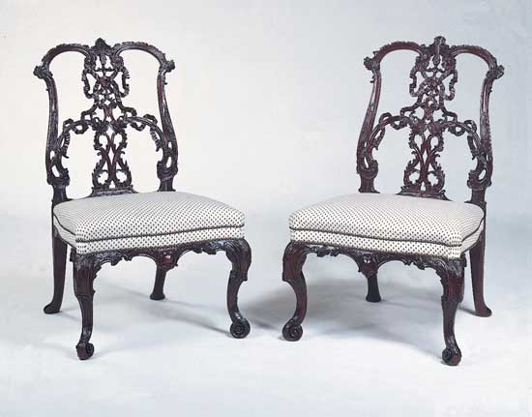
1738 m. Tomas Čipendeilis apsigyveno Londone ir atidarė privačią dirbtuvę, kurioje buvo projektuojami interjerai, baldai (ir gaminami), audžiami gobelenai ir sienų apmušalai.
Thomas Chippendale, 18th century

Slide 7
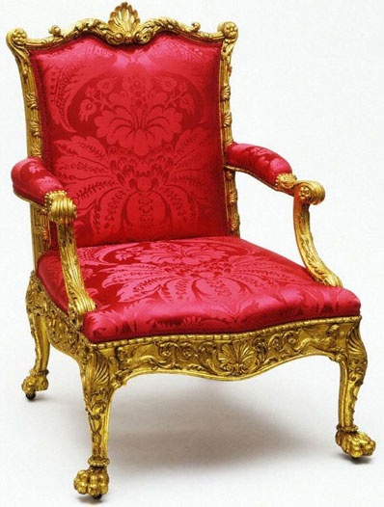
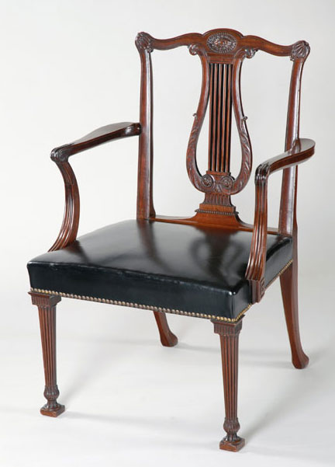
Čipendeilio baldai vertinami dėl tvirtumo ir puošnumo. Kėdės, krėslai, stalai, spintos daryti daugiausia iš riešutmedžio ir raudonmedžio.
ww.thecultureconcept.com/circle/wp-content/uploads/2012/05/Chair-by-Thomas-Chippendale-Lyre-Back.jpg

Slide 8
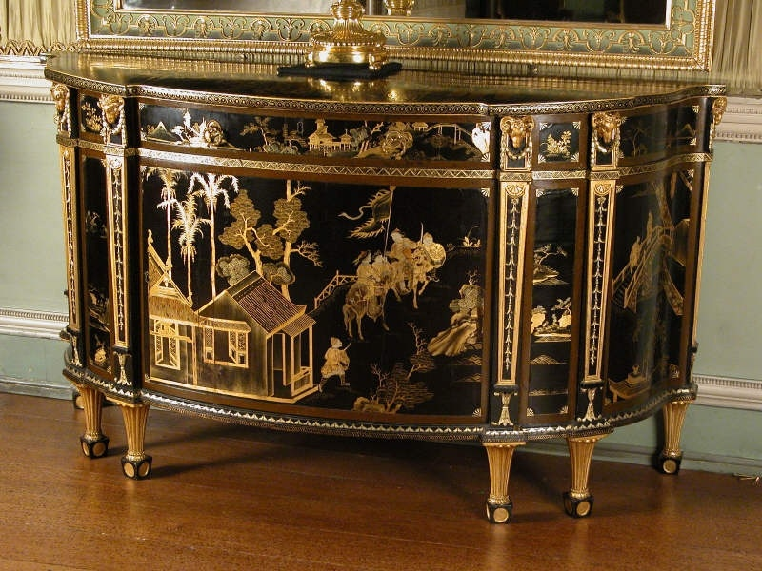
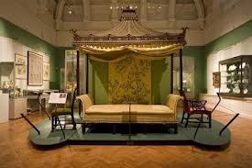
Baldai praktiški, patogūs, puošnūs, grakščių linijų, su gotikos, anglų baroko, prancūzų rokoko bruožais ir kinų baldų puošybos elementais.
http://naturalisticspoon.com/Art_Nouveau_Japonisme.html
http://chinoiseriechic.blogspot.com/2011_08_01_archive.html

Slide 9
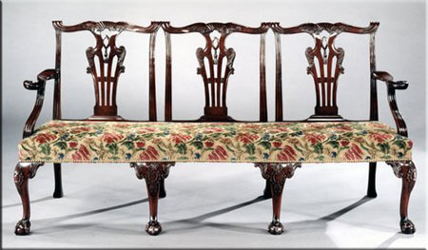
Čipendeilio baldai buvo puošiami drožtais geometriniais ir augaliniais ornamentais, auksavimu, turėjo gyvūnų letenų pavidalo kojelės.
http://www.museumfurniture.com/chippendale/

Slide 10
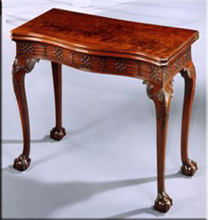
Baldai taip puošiami brangmedžio ir dramblio kaulo intarsija, o kartais ir aplike.
http://www.museumfurniture.com/chippendale/
Aplikė - uždėtinė medžio, metalo, tekstilės dirbinių puošmena. Būna reljefinė ir plokštuminė, iš kitos, dažnai brangesnės nei pats dirbinys medžiagos.

Slide 11
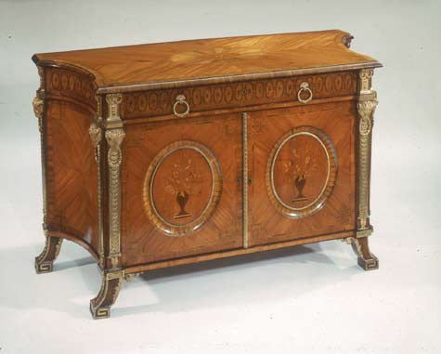
Intarsija – medžio dirbinių dekoravimo technika, inkrustacijos atmaina. Į išskaptuotą medžio paviršių įterpiami kitos rūšies, spalvos ir tekstūros medienos gabalėliai, plokštelės.
http://www.liverpoolmuseums.org.uk/nof/aotm/displaypicture.asp?venue=&id=291

Slide 12

1754 m. Tomas Čipendeilis išleido jį išgarsinusį baldų projektų albumą ,, Džentelmeno ir baldžiaus vadovas”.
Čipendeilio baldų išliko labai mažai, jie daugiausiai žinomi iš projektų katalogo.

Slide 13
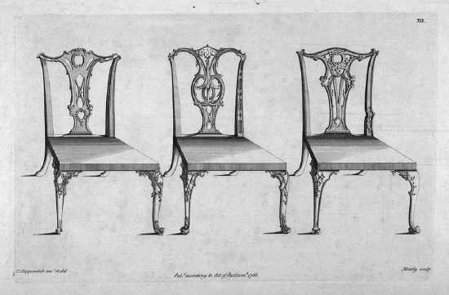
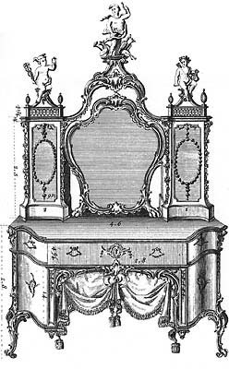
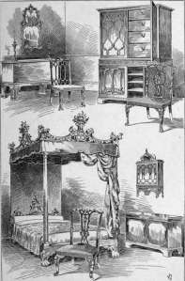
http://my-yorkshire.co.uk/people/thomas-chippendale.html
http://www.thechippendalesociety.co.uk/newsletters/NL114.htm
http://historymyths.wordpress.com/tag/chippendale/

Slide 14
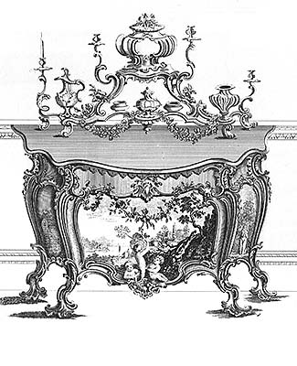
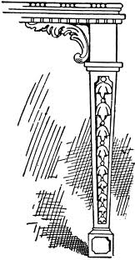
http://www.thechippendalesociety.co.uk/newsletters/NL119.htm
http://etc.usf.edu/clipart/80900/80959/80959_tableleg2.htm

Slide 15
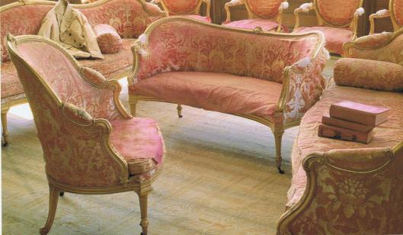
Thomas Chippendale 1778
http://trouvais.com/2009/10/21/candlelight-and-roses/

Slide 16
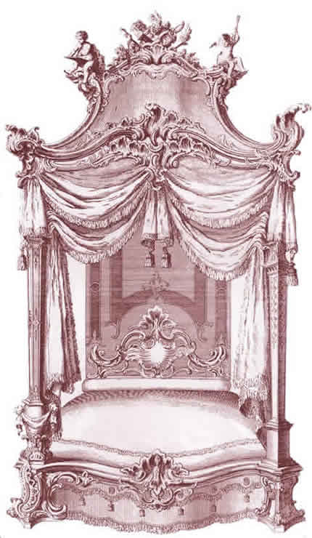
A design by Thomas Chippendale for King George III circa 1792
http://www.fourposterbeds-carved.co.uk/

Slide 17
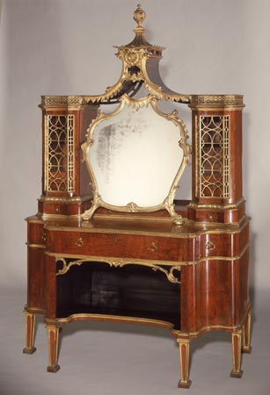
http://www.liverpoolmuseums.org.uk/ladylever/collections/furniture/thomaschippendale.aspx

Slide 18
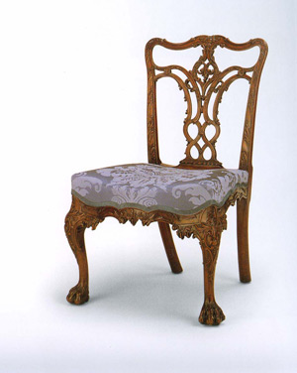
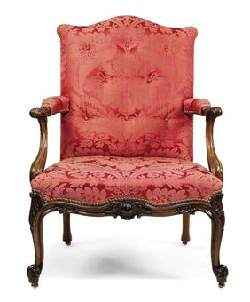
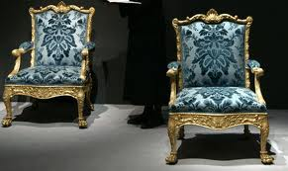
Thomas Chippendale
http://www.christies.com/lotfinder/LotDetailsPrintable.aspx?intObjectID=5313054
http://www.wilsonartcontract.com/chairs-a-history-by-de-dampierre/
http://elitechoice.org/2008/06/14/thomas-chippendales-furniture-up-for-auction/

Slide 19
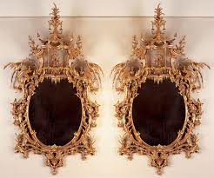
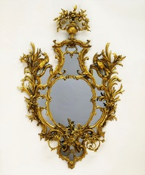
http://pinterest.com/pin/282249101618076436/
http://www.masterart.com/Thomas-Chippendale-1718-1779-Important-Pair-Pier-Glasses-the-Chinese-Chippendale-Manner-PortalDefault.aspx?tabid=53&dealerID=4246&objectID=39669

Slide 20
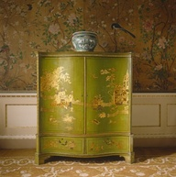
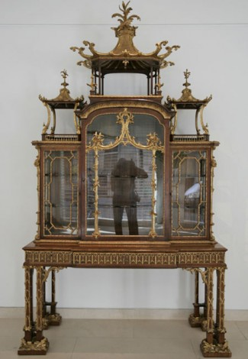
http://pinterest.com/operahill/period-thomas-chippendale/
http://guidetohomefurniture.com/thomas-chippendale-furniture

Slide 21
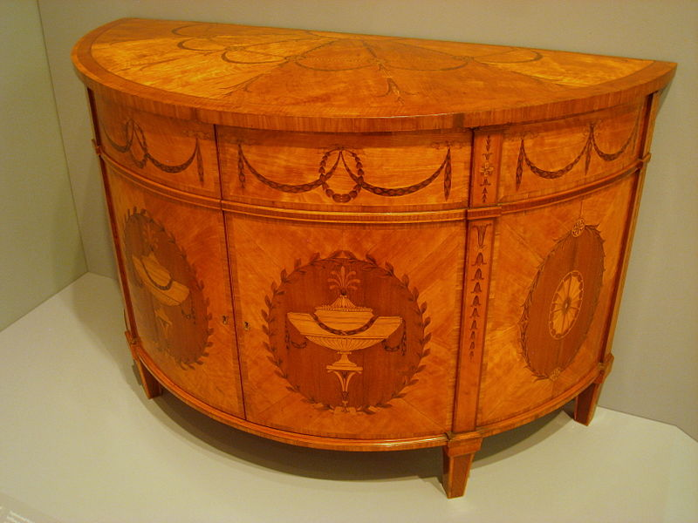
http://commons.wikimedia.org/wiki/File:Commode,_Thomas_Chippendale_(attrib),_c._1778_-_IMG_1704.JPG

Slide 22
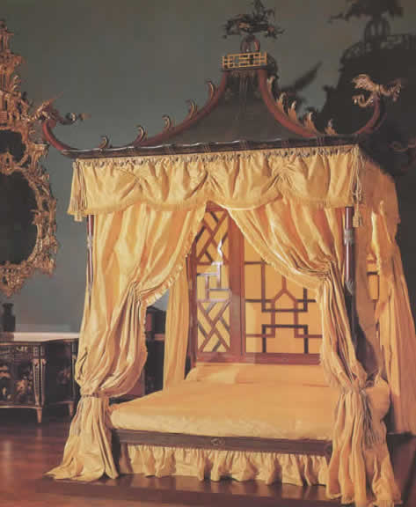
Thomas Chippendale designed four (full tester) poster bed year 1755
http://www.four-poster-beds.com/classic-designs/classic-design-beds-9.htm

Slide 23
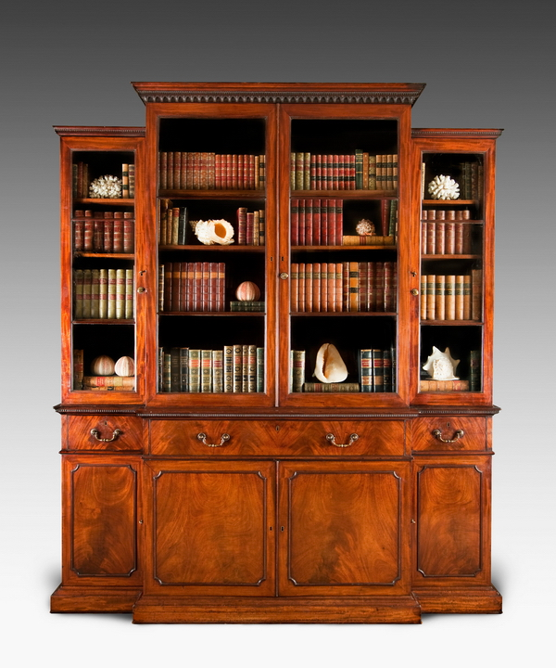
After Thomas Chippendale's death in 1778 his son Thomas Chippendale Junior continued the business with his father's business partner Thomas Haig. http://www.reindeerantiques.co.uk/blog/37_Thomas_Chippendale

Slide 24
AČIŪ UŽ DĖMĖSĮ !

Slide 25
Literatūros sąrašas
1. Aplikė. Iš Visuotinė lietuvių enciklopedija. Vilnius: Mokslo ir enciklopedijų leidybos institutas, 2001, p. 655.
2.Chippendale Thomas. Iš Visuotinė lietuvių enciklopedija. Vilnius: Mokslo ir enciklopedijų leidybos institutas, 2001, p. 66.
3. Intarsija. Iš Visuotinė lietuvių enciklopedija. Vilnius: Mokslo ir enciklopedijų leidybos institutas, 2001, p. 156.
4. Mažeikienė O. XVII – XX a. I p. baldai: katalogas. Vilnius: LTSR istorijos ir etnografijos muziejaus leidinys, 1986, p.6.
5. Rokokas [ interaktyvus]. [žiūrėta 2012 m. gruodžio 30 d.]. Prieiga per internetą:<http://mkp.emokykla.lt/ars/Ars2/9_rokoko/rokoko_tekst.htm>.
6. The Gentelman and Cabinet – Makers Direktor [ interaktyvus]. [žiūrėta 2012 m. gruodžio 30 d.]. Prieiga per internetą: <http://www.mitchellspublications.com/rep/arch/chippendale/gcmd/>.

